Slide 3
পরিচিতি
মোঃশাহাদাত হোসেন ভূঁইইয়া
প্রভাষক-অর্থনীতি
মোবাইল: ০১৫৫৪-৩৩০০৯৮
Email: shahadat3971@gmail.com
চান্দিনা মহিলা ডিগ্রি কলেজ
চান্দিনা , কুমিল্লা
শ্রেণি: দ্বাদশ
বিষয়: অর্থনীতি ২য় পত্র
অধ্যায়: ৪র্থ
সময়: ৪৫ মি:।

Slide 4
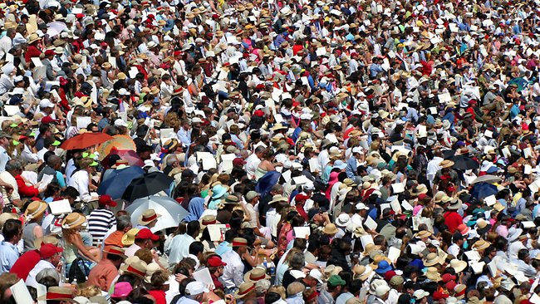
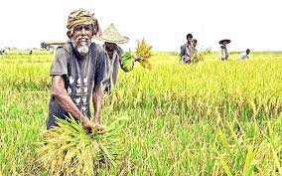
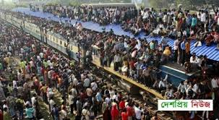
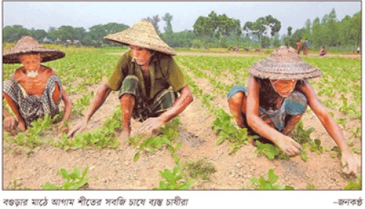
এই ছবিগুলো কিসের

Slide 5
শিখন ফল
এ পাঠ শেষে শিক্ষার্থীরা-
১। ম্যালথাসের জনসংখ্যা তত্ত্বটি ব্যাখ্যা করতে পারবে।

Slide 6
ম্যালথাসের জনসংখ্যা তত্ত্বঃ
১৭৯৮ সালে ইংরেজ ধর্মযাজক ও প্রখ্যাত অর্থনীতিবিদ থমাস রবার্ট ম্যালথাস এর জনসংখ্যা বিষয়ক “Essay on the Principle of Population” নামক এক বিখ্যাত গ্রন্থ প্রকাশিত হয়। এ গ্রন্থে তিনি জনসংখ্যা সম্পর্কে এক গুরুত্বপূর্ণ তত্ত্ব প্রচার করেন। তাঁর নাম অনুসারে এই তত্ত্বটি ম্যালথাসের জনসংখ্যা তত্ত্ব নামে পরিচিত ।

Slide 7
মূল বক্তব্যঃ
ম্যালথাসের মতে “প্রকৃতিগত ভাবে মানুষের খাদ্য উৎপাদন ধীর গাণিতিক( ১,২,৩,৪……) হারে বাড়ে। অভাব এবং পাপ তাকে বিরত না করলে মানুষ নিজেই দ্রুত জ্যামিতিক (১,২,৪,৮,১৬…..) হারে বাড়ে।
“অর্থাৎ জনসংখ্যা জ্যামিতিক হারে এবং খাদ্য উৎপাদন গাণিতিক হারে বৃদ্ধি পায়”।

Slide 8
মূল বক্তব্যঃ
ম্যালথাসের মতে “প্রাকৃতিক নিয়মে মানুষের বংশবৃদ্ধির ক্ষমতা অত্যন্ত বেশি। তাই জনসংখ্যা দ্রুতগতিতে বৃদ্ধি পায় এবং প্রতি ২৫ বছরে একটি দেশের জনসংখ্যা দ্বিগুণ হয়ে যায়। কিন্তু জমির যোগান সীমাবদ্ধ। ভূমিতে ক্রমহ্রাসমান প্রান্তিক উৎপাদন বিধি দ্রুত কার্যকর হওয়ায় জনসংখ্যা বৃদ্ধির অনুপাতে খাদ্যের উৎপাদন বাড়ানো সম্ভব হয় না। এমতাবস্থায় জনসংখ্যা বৃদ্ধির হার খাদ্য উৎপাদনের হারকে ছাড়িয়ে যায় এবং জনাধিক্য সমস্যার সৃষ্টি হয়।

Slide 9
সূচির সাহায্যে ব্যাখ্যাঃ
সময়(বছর হিসেবে)
খাদ্য উৎপাদন বৃদ্ধি
জনসংখ্যা বৃদ্ধি
০
১
১
২৫
২
২
৫০
৩
৪
৭৫
৪
৮
১০০
৫
১৬

Slide 11
চিত্রের সাহায্যে ব্যাখ্যাঃ
Y
P
জনসংখ্যা এবং খাদ্য উৎপাদন
g
১৬
f
৮
F
e
৪
d
c
২
a
b
O
২৫
৫০
৭৫
১০০
X
সময়

Slide 12
জনসংখ্যা বৃদ্ধি রোধঃ
ম্যালথাসের মতে “২টি উপায়ে জনসংখ্যা বৃদ্ধির হার রোধ করা যায়।
ক) প্রতিরোধমূলক ব্যবস্থা
খ) প্রাকৃতিক নিরোধ
ম্যালথাসীয় চক্র
জনাধিক্য
খাদ্য ও জনসংখ্যার মধ্যে ভারস্ম্য অবস্থা
প্রাকৃতিক নিরোধ

Slide 13
ম্যালথাসীয় জনসংখ্যা তত্ত্বের সমালোচনাঃ
১। শিল্পবিপ্লব
২। জ্যামিতিক হার
৩। গাণিতিক হার
৪। অবৈজ্ঞানিক বিচার
৫। গুণগত দিক

Slide 14
বাড়ির কাজ
১। কোন দেশের জনসংখ্যা বৃদ্ধি এবং খাদ্য উৎপাদন সমস্যা সমাধানে কতটা কার্যকরী বলে তুমি মনে কর?

Slide 15
ধন্যবাদ

